Slide 1
A SECRETARIA DE SERVIÇOS URBANOS E OS INDICADORES DE GESTÃO DE RESÍDUOS SÓLIDOS
Leda Carolina Carvalho Menezes
Engenheira Ambiental; Mestranda em Ciência e Engenharia Ambiental
Paula Valéria Macedo Narcizo Pereira
Gestora Ambiental; Pós Graduanda em Políticas Públicas e Municipalidade
Thiago Ademir Macedo Oliveira
Administrador de empresas; Mestre em Desenvolvimento Econômico

Slide 2



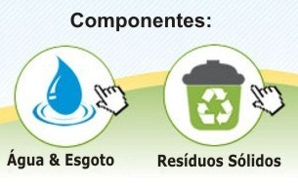

INTRODUÇÃO
A SECRETARIA DE SERVIÇOS URBANOS E OS INDICADORES DE GESTÃO DE RESÍDUOS SÓLIDOS
Resíduos Sólidos
Famílias de Informações
Gerais
Coleta
Famílias de Indicadores
Gerais
Resíduos da Construção Civil
Varrição
Capina e Roçada
Coleta Seletiva
Resíduos dos Serviços de Saúde
Catadores
Unidades de Processamento
Outros Serviços
Coleta
Coleta Seletiva
Resíduos de Serviço de Saúde
Capina e Roçada
1996
2002
Utilizado como critério de seleção e hierarquização dos projetos para acesso aos recursos financeiros na área de saneamento.
EIXO DE DRENAGEM URBANA – 2017

Slide 3
INTRODUÇÃO
A SECRETARIA DE SERVIÇOS URBANOS E OS INDICADORES DE GESTÃO DE RESÍDUOS SÓLIDOS
Fonte de dados de diversos trabalhos
Ferramenta de Gestão
Necessidade de dados confiáveis
Indicação nº 1915/2015
(Câmera dos Deputados)
ARIS – SC (2015)

Slide 4
OBJETIVOS
A SECRETARIA DE SERVIÇOS URBANOS E OS INDICADORES DE GESTÃO DE RESÍDUOS SÓLIDOS
Demonstrar como a análise das informações e indicadores da seção de Resíduos Sólidos do SNIS para a cidade de Poços de Caldas – MG tem potencial para aperfeiçoar a coleta de dados que compõem os indicadores, buscando uma maior precisão nos resultados e possibilitando a utilização dessa ferramenta na gestão de Resíduos Sólidos, norteando políticas públicas e visando à sustentabilidade.
Demostrar a existência de falhas no preenchimento do SNIS evidenciando a necessidade de aperfeiçoamento.

Slide 5

MATERIAIS E MÉTODOS
A SECRETARIA DE SERVIÇOS URBANOS E OS INDICADORES DE GESTÃO DE RESÍDUOS SÓLIDOS
Dados: SNIS – Série Histórica
Cenário comparativo

Slide 6
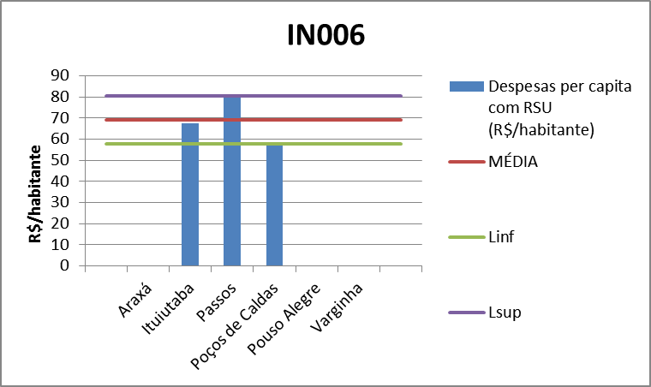
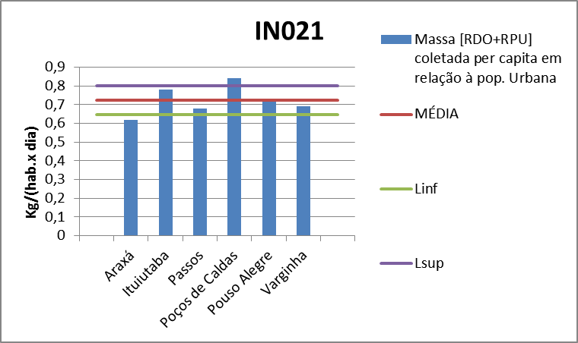
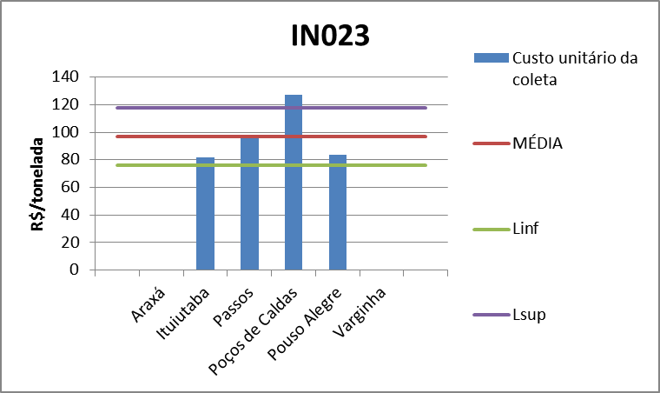
MATERIAIS E MÉTODOS
A SECRETARIA DE SERVIÇOS URBANOS E OS INDICADORES DE GESTÃO DE RESÍDUOS SÓLIDOS
SNIS 2014: análise gráfica dos 47 indicadores

Slide 7
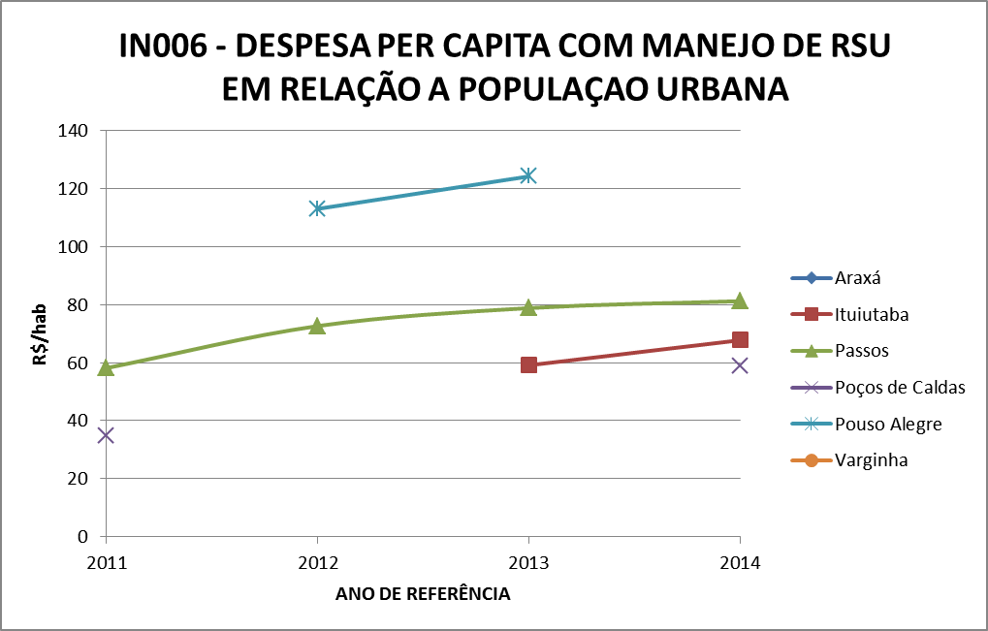
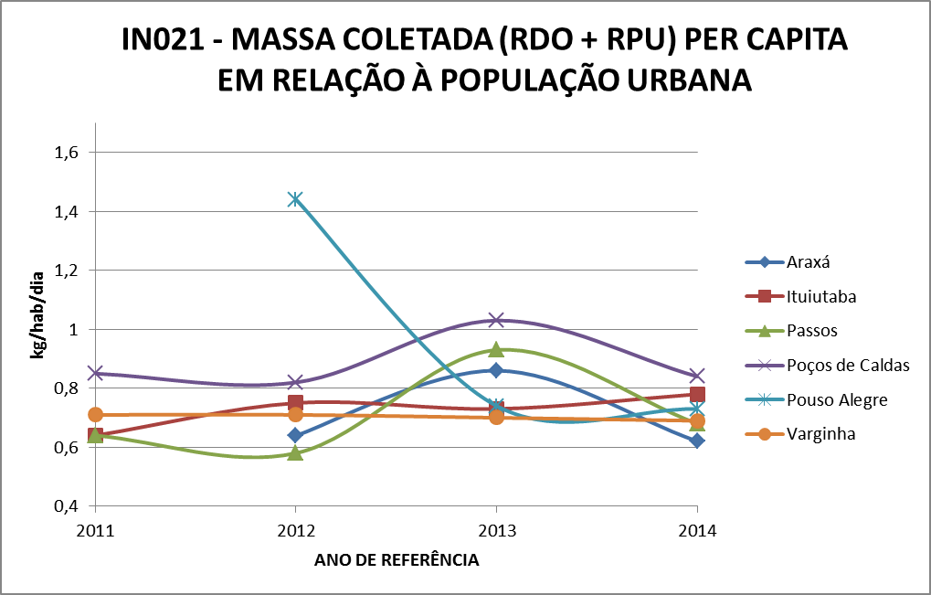
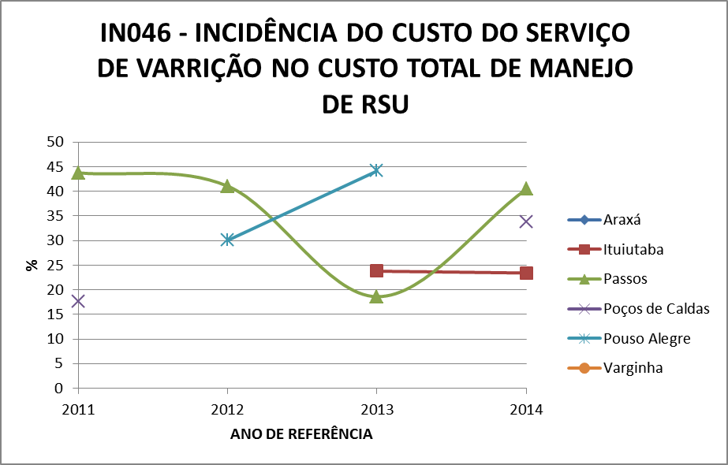
MATERIAIS E MÉTODOS
A SECRETARIA DE SERVIÇOS URBANOS E OS INDICADORES DE GESTÃO DE RESÍDUOS SÓLIDOS
SNIS Série Histórica (2011 – 2014):

Slide 8
MATERIAIS E MÉTODOS
A SECRETARIA DE SERVIÇOS URBANOS E OS INDICADORES DE GESTÃO DE RESÍDUOS SÓLIDOS
18 indicadores selecionados
SIGLA | DESCRIÇÃO | SIGLA | DESCRIÇÃO | SIGLA | DESCRIÇÃO
IN001 | Taxa de empregados em relação à população urbana | IN021 | Massa coletada (resíduos domésticos + públicos) per capita em relação à população urbana | IN036 | Massa de resíduos sólidos de saúde coletada per capita
IN002 | Despesa média por empregado alocado nos serviços do manejo de resíduos sólidos urbanos | IN022 | Massa (resíduos domésticos) coletada per capita em relação à população atendida com serviço de coleta | IN037 | Taxa de resíduos sólidos de saúde sobre resíduos domésticos + públicos
IN004 | Incidência das despesas com empresas contratadas para execução de serviços de manejo resíduos sólidos urbanos nas despesas com manejo de resíduos sólidos urbanos | IN023 | Custo unitário do serviço de coleta (resíduos domésticos + públicos) | IN043 | Custo unitário médio do serviço de varrição (pref+emp contrat)
IN006 | Despesa per capita com manejo de resíduos sólidos urbanos em relação à população urbana | IN024 | Incidência do custo do serviço de coleta (resíduos domésticos + públicos) no custo total do manejo de resíduos sólidos urbanos | IN044 | Produtividade média dos varredores (pref+emp cont)
IN011 | Receita arrecadada per capita com taxas ou outras formas de cobrança pela prestação de serviços ou manejo de resíduos sólidos urbanos | IN030 | Taxa de cobertura do serviço de coleta seletiva porta - a -porta em relação à população urbana do município | IN046 | Incidência do custo do serviço de varrição no custo total com manejo de resíduos sólidos urbanos
IN015 | Taxa de cobertura do serviço de coleta de resíduos domésticos em relação à população total do município | IN054 | Massa per capita de materiais recicláveis recolhidos via coleta seletiva | IN048 | Extensão anual total varrida per capita

Slide 9
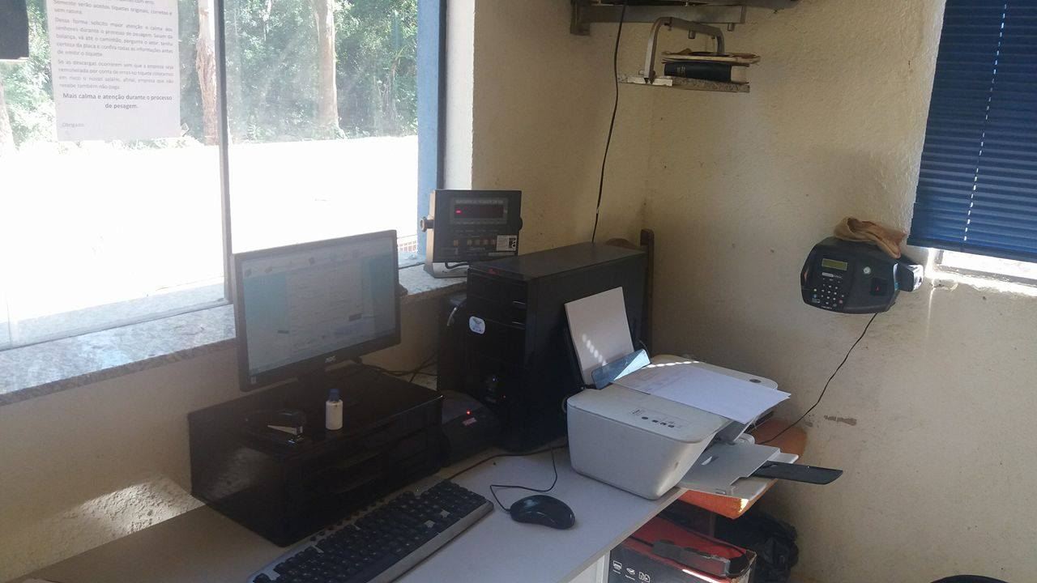
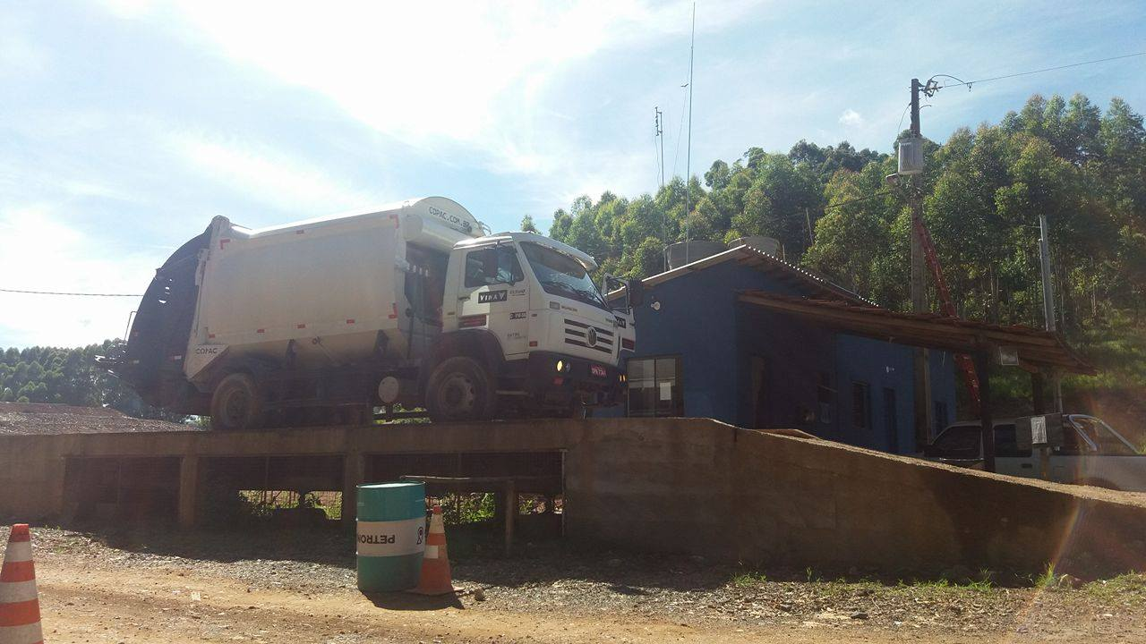
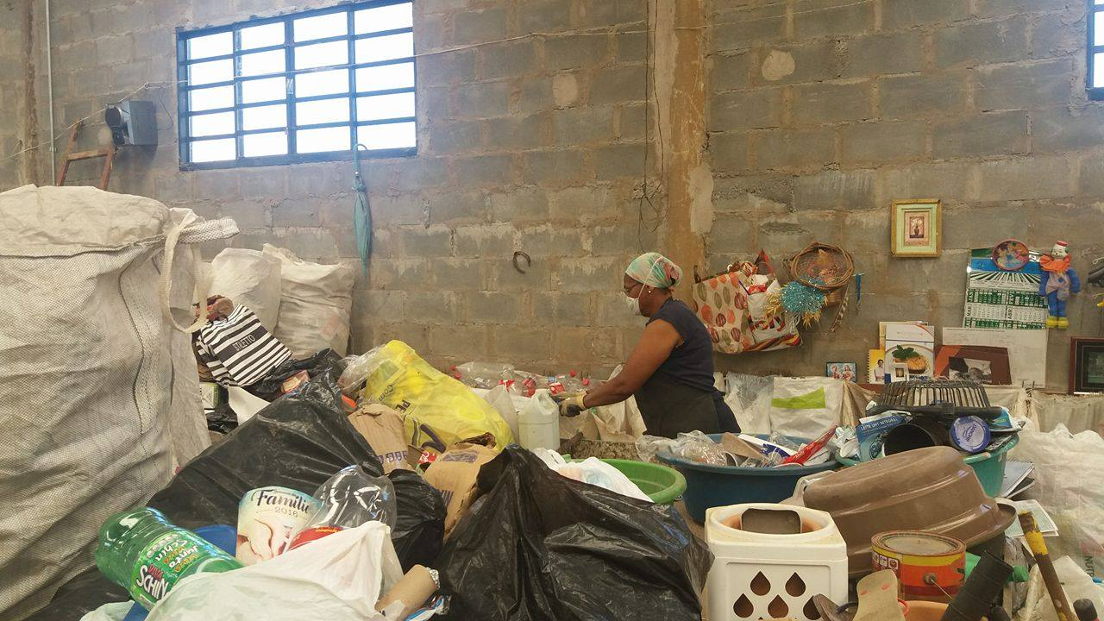
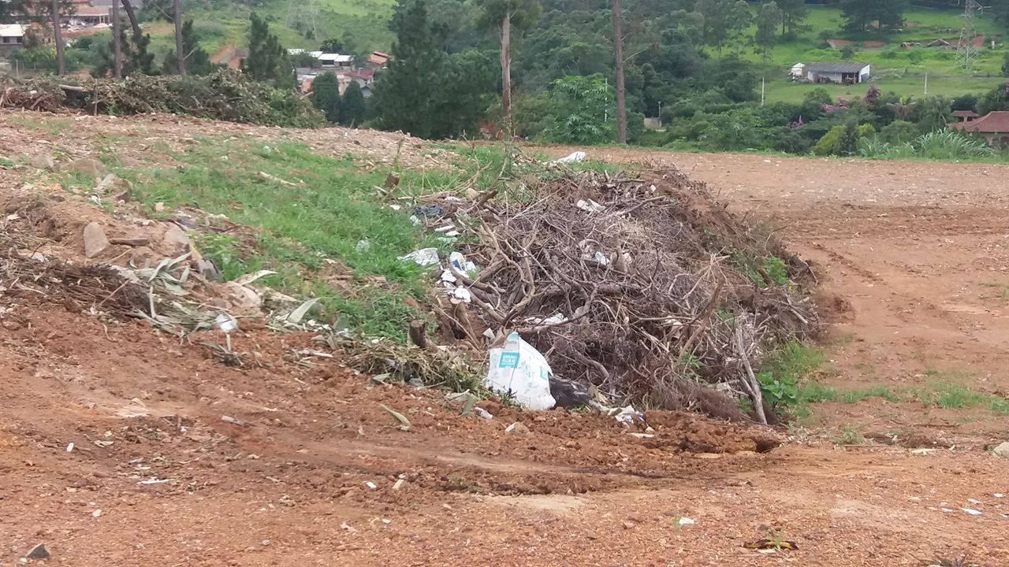
MATERIAIS E MÉTODOS
A SECRETARIA DE SERVIÇOS URBANOS E OS INDICADORES DE GESTÃO DE RESÍDUOS SÓLIDOS
Visitas técnicas
ATERRO SANITÁRIO
ATERRO SANITÁRIO
COOPERATIVA
BOTA-FORA

Slide 10
RESULTADOS E DISCUSSÕES
A SECRETARIA DE SERVIÇOS URBANOS E OS INDICADORES DE GESTÃO DE RESÍDUOS SÓLIDOS
Percentual de indicadores sem dados suficientes para cálculo do resultado

Slide 11
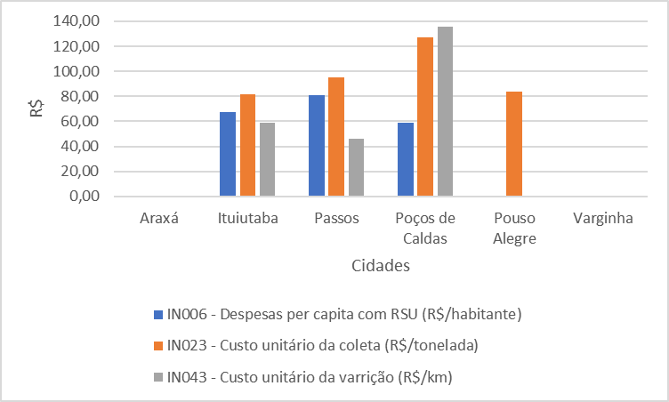
RESULTADOS E DISCUSSÕES
A SECRETARIA DE SERVIÇOS URBANOS E OS INDICADORES DE GESTÃO DE RESÍDUOS SÓLIDOS

Slide 12
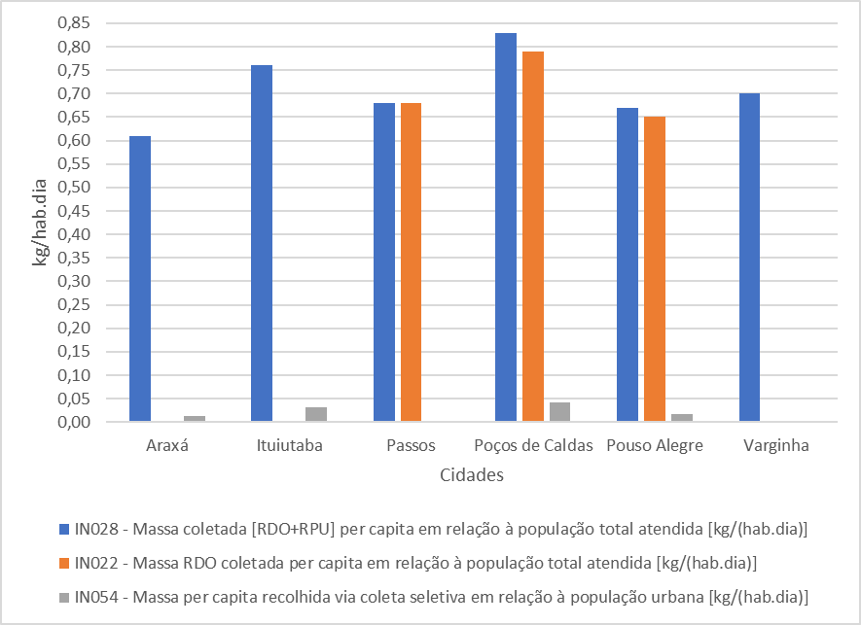
RESULTADOS E DISCUSSÕES
A SECRETARIA DE SERVIÇOS URBANOS E OS INDICADORES DE GESTÃO DE RESÍDUOS SÓLIDOS

Slide 13
RESULTADOS E DISCUSSÕES
A SECRETARIA DE SERVIÇOS URBANOS E OS INDICADORES DE GESTÃO DE RESÍDUOS SÓLIDOS
Principais pontos evidenciados para Poços de Caldas nas análises dos indicadores do SNIS, considerando o período de 2011-2014
INDICADOR | PONTOS EVIDENCIADOS
IN004 - Incidência das despesas com empresas contratadas para execução de serviços de manejo de RSU nas despesas com manejo de RSU | Elevação de 50% na incidência de despesas com empresas contratadas em relação ao total, considerando o período de 2011-2014. O mesmo não foi verificado para as demais cidades
IN021 - Massa coletada de resíduos domésticos e públicos per capita em relação à população urbana | Poços de Caldas concluiu o ano de 2014 com a maior geração de resíduos per capita (840 g/hab.dia) em relação às demais cidades (média de 723 g/hab/dia)
IN023 - Custo unitário médio do serviço de coleta | Custo unitário da coleta subiu 65% de 2011 para 2014, fechando o período como o maior custo (R$ 127,16 por tonelada) dentre as cidades destacadas (média de R$ 96,91 por tonelada)

Slide 14
RESULTADOS E DISCUSSÕES
A SECRETARIA DE SERVIÇOS URBANOS E OS INDICADORES DE GESTÃO DE RESÍDUOS SÓLIDOS
Principais pontos evidenciados para Poços de Caldas nas análises dos indicadores do SNIS, considerando o período de 2011-2014
DADOS | SUGESTÕES | INDICADORES IMPACTADOS
Inerentes à empresa terceirizada | Melhoria no fluxo de dados entre a empresa e a Secretaria de Serviços Urbano | IN021, IN022, IN023
 | Criação de Planilha para controle das origens dos resíduos que chegam ao aterro
 | Calibração frequente da balança e envio do certificado à Secretaria de Serviços Urbanos
Inerentes aos resíduos públicos (poda, capina e varrição) | Instalação de uma balança no bota fora (longo prazo) | IN021, IN023
 | Estimativa por amostragem (curto prazo)
Inerentes à coleta seletiva | Melhoria no fluxo de dados entre as cooperativas e a Secretaria de Serviços Urbano | IN021, IN022, IN023, IN054
 | Calibração frequente da balança e envio do certificado à Secretaria de Serviços Urbanos

Slide 15
RESULTADOS E DISCUSSÕES
A SECRETARIA DE SERVIÇOS URBANOS E OS INDICADORES DE GESTÃO DE RESÍDUOS SÓLIDOS
Principais pontos evidenciados para Poços de Caldas nas análises dos indicadores do SNIS, considerando o período de 2011-2014
DADOS | SUGESTÕES | INDICADORES IMPACTADOS
Inerentes à população atendida | Levantamento das possíveis áreas sem atendimento de coleta de resíduos para estimativa da população ali residente | IN022, IN030
Dados Contábeis e de Recursos Humanos | Melhoria no fluxo entre os diversos setores da administração pública | IN001, IN022, IN004, IN006, IN011, IN023, IN024, IN043, IN044, IN046
Dados dos resíduos de saúde | Melhoria do fluxo entre a Secretaria de Saúde e a Secretaria de Serviços Urbanos | IN036, IN037
Inerentes ao serviço de varrição | Atualização da planilha com metragem das ruas | IN043, IIN044, IN048

Slide 16
CONCLUSÃO
A SECRETARIA DE SERVIÇOS URBANOS E OS INDICADORES DE GESTÃO DE RESÍDUOS SÓLIDOS
- Ausências de informações enviadas ao SNIS-RS, o que impossibilita o cálculo de indicadores e inviabiliza a utilização da ferramenta no planejamento e Gestão de Resíduos Sólidos.
- Poços de Caldas: altos custos com serviços específicos como coleta e varrição. Além disso, os custos de coleta de resíduos e gastos com empresas contratadas subiram expressivamente no período de 2011 à 2014. Outro ponto onde Poços de Caldas se destaca, é que o município gera a maior quantidade de massa per capita de resíduos, o que sugere uma relação com hábitos de consumo da população e influência de população sazonal. O estudo dessas relações fica evidenciado como sugestão para trabalhos futuros.
- A aplicação das ações sugeridas visam tornar os dados mais precisos, o que acaba por impactar nos resultados finais dos indicadores.
Com a obtenção de indicadores fidedignos, os gestores municipais podem utilizá-los como ferramenta de controle e gestão, bem como subsidiar planos de ação e políticas públicas, visando a transparência, a sustentabilidade e a destinação adequada de recursos públicos.

Slide 17
REFERÊNCIAS BIBLIOGRÁFICAS
A SECRETARIA DE SERVIÇOS URBANOS E OS INDICADORES DE GESTÃO DE RESÍDUOS SÓLIDOS
ARIS – Agência Reguladora Intermunicipal de Saneamento. (2015). Metodologia para Avaliação dos Indicadores de Desempenho. Florianópolis. 2015. Disponível em: http://aris.sc.gov.br/download. Acesso em 18 de fevereiro de 2017.
BRASIL – Sistema Nacional de Informações sobre Saneamento – SNIS. Ministério das Cidades. 2016. Disponível em https:\\www.snis.gov.br/. Acesso em 02 de dezembro de 2016.
BRASIL – Sistema Nacional de Informações sobre Saneamento – SNIS. Série Histórica. Ministério das Cidades. Disponível em: http://app.cidades.gov.br/serieHistorica/. Acesso em 12 de julho de 2016.
CÂMARA DOS DEPUTADOS – Projetos de Lei e Outras Proposições. Indicação 1915/2015. Disponível em http://www.camara.gov.br/proposicoesWeb/fichadetramitacao?id
Proposicao=2075638. Acesso em 18 de fevereiro de 2017
COSTA, S. A. B.; CÔRTES, L. S.; COELHO, T.; FREITAS, M. M. (2013). Indicadores Em Saneamento: Avaliação Da Prestação Dos Serviços De Água E De Esgoto Em Minas Gerais. In: Revista UFMG. Belo Horizonte, v.20, n.2, p. 334-357, jul./dez./2013.
PERTEL, M; AZEVEDO, J.P.S, VOLSCHAN JÚNIOR, I. (2016). Uso de indicadores de perdas para seleção de um benchmarking entre as companhias estaduais de serviço de distribuição de água no Brasil. In: Engenharia Sanitária e Ambiental, v.21, n1, p.159-168, jan/mar 2016.
SCRIPTORE, J.S; TONETO JÚNIOR, R. (2012). A estrutura de provisão dos serviços de saneamento básico no Brasil: uma análise comparativa do desempenho dos provedores públicos e privados. In: Revista Administração Pública – Rio de Janeiro 46(6) : 1479-1504, nov./dez. 2012.

Slide 18
CONTATOS
A SECRETARIA DE SERVIÇOS URBANOS E OS INDICADORES DE GESTÃO DE RESÍDUOS SÓLIDOS
Leda Carolina Carvalho Menezes
Engenheira Ambiental; Mestranda em Ciência e Engenharia Ambiental
leda.menezes@hotmail.com
(35) 9.8803-8192
Paula Valéria Macedo Narcizo Pereira
Gestora Ambiental; Pós Graduanda em Políticas Públicas e Municipalidade
pvmacedo@yahoo.com.br
(35) 9.8885-5933
Thiago Ademir Macedo Oliveira
Administrador de empresas; Mestre em Desenvolvimento Econômico
thiagoademir@tatoconsultoria.com.br
(19) 9.9204-7747

